Slide 1
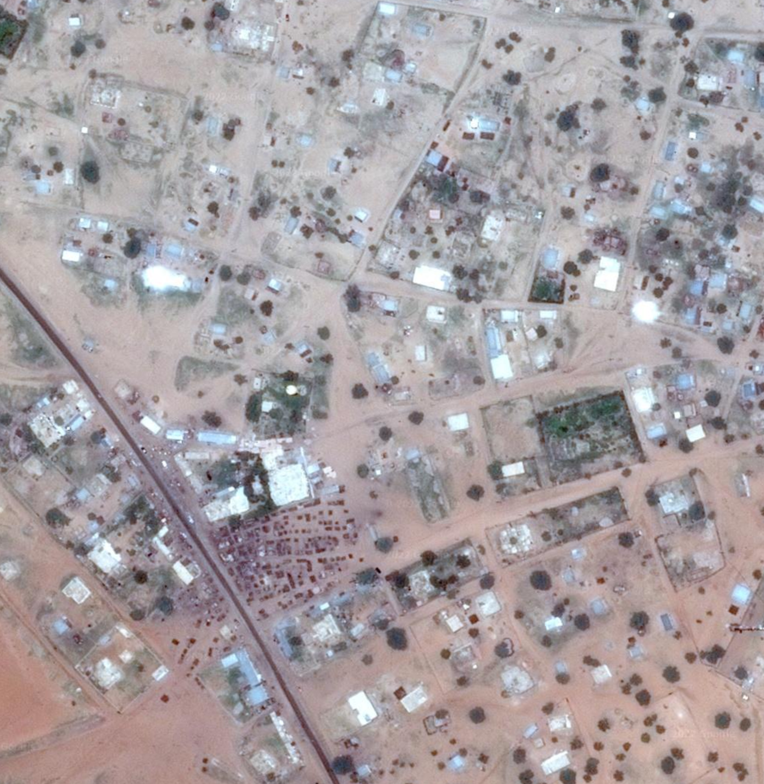



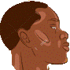

Vers Diamandou
♀ adulte ♂
♀ écolier ♂
École coranique
Vers Thialaga / Ndioum
Vers champs
Route nationale 2
marché
boutiques
École laïque
Diery Douga
Medina Dodel
Kogga Walo

Slide 2
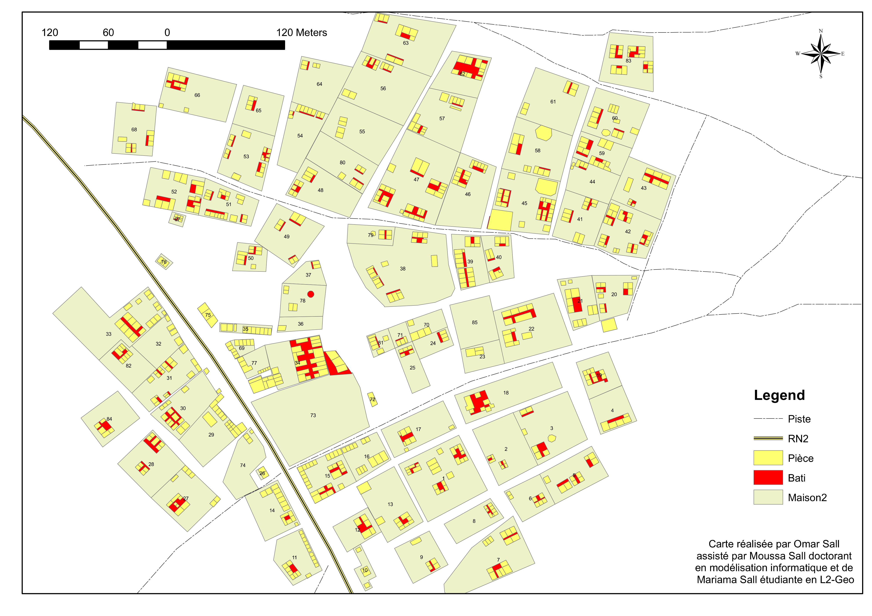
Vers Diamandou
♀ adulte ♂
♀ écolier ♂
École coranique
Vers Thialaga / Ndioum
Vers champs
Route nationale 2
marché
boutiques
École laïque
Diery Douga
Medina Dodel
Kogga Walo

Slide 3
To Diamandou
meters
♀ adult ♂
♀ school ♂
koranic school
To Thialaga Ndioum
To fields
National road 2
mosque
Market
place
mosque
mosque
Diery Douga
Medina Dodel
Kogga Walo
Secular school

Slide 4
meters

Slide 5
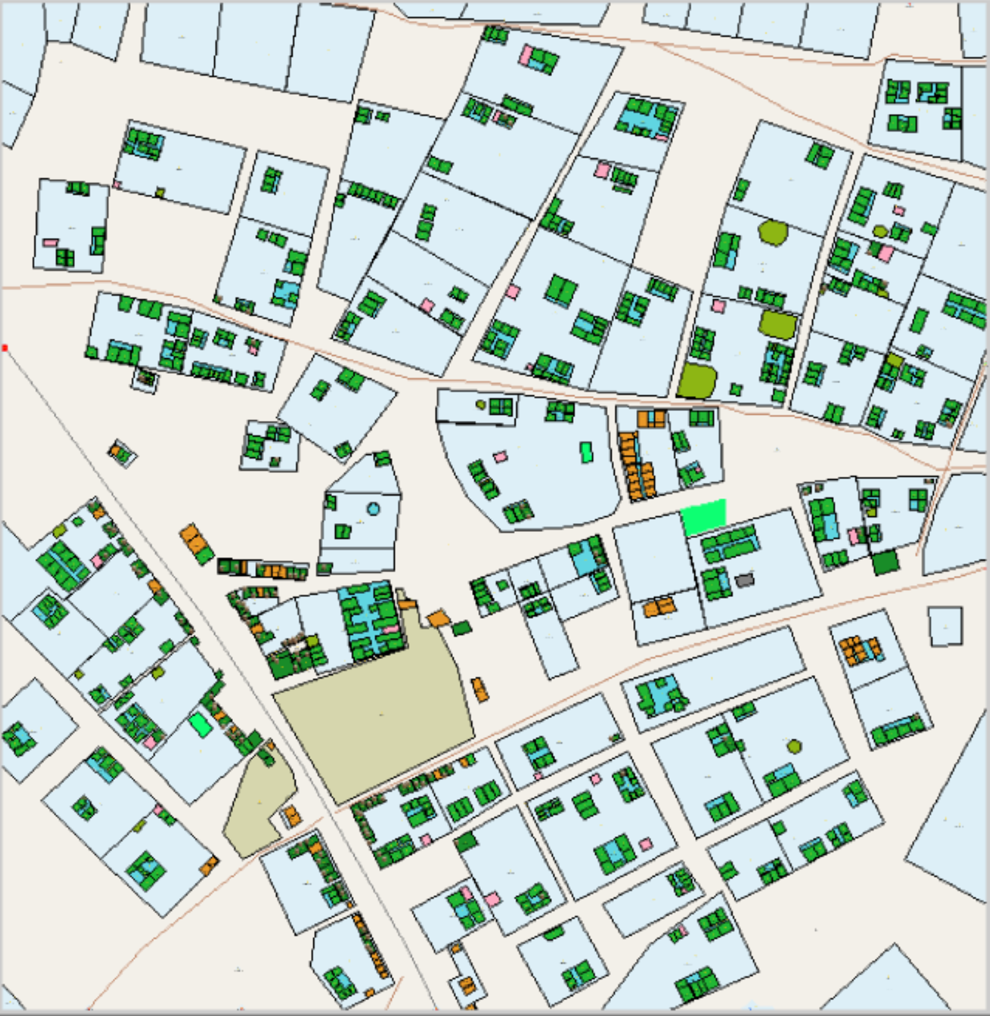
Vers Diamandou
♀ adult ♂
♀ scholar ♂
École coranique
Vers Thialaga / Ndioum
Vers champs
National road 2
Market
place
boutiques
École laïque
Diery Douga
Medina Dodel
Kogga Walo

